Slide 1
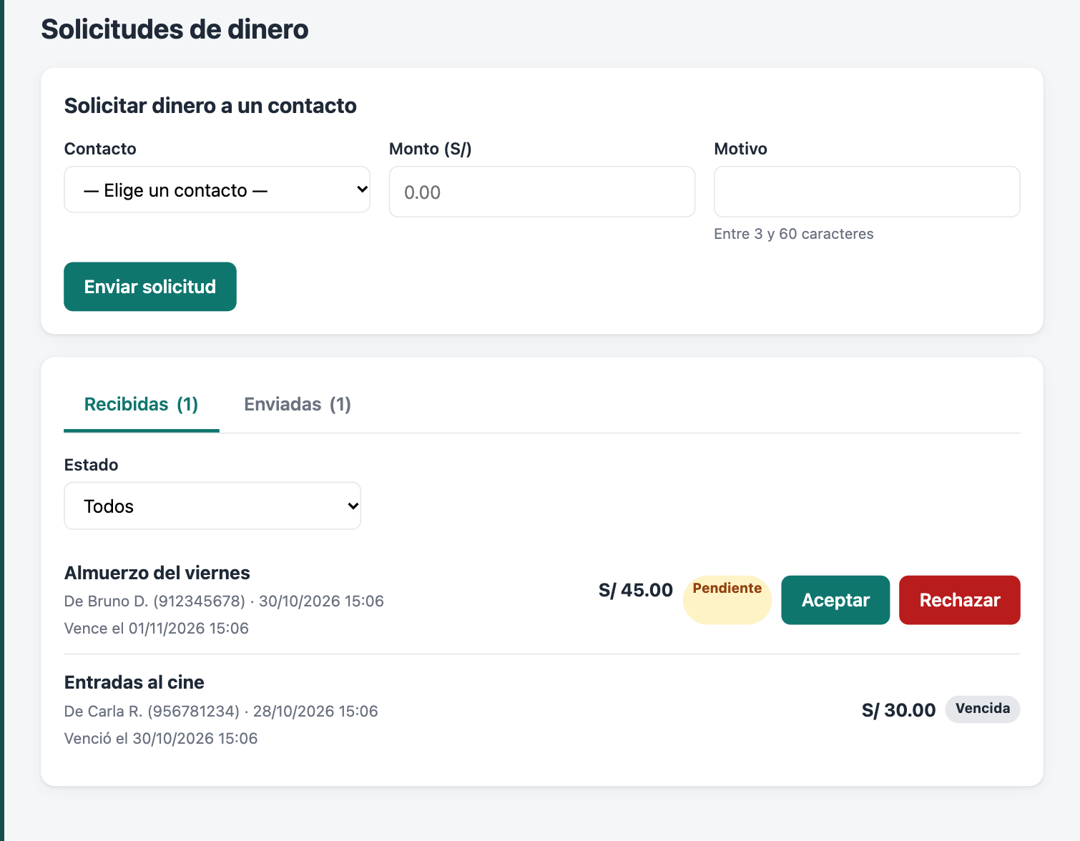
Pruebas E2E, CI/CD y trazabilidad en Qolqe
Proyecto 2 · Entrega 2 · Módulo G4: contactos y solicitudes de dinero
CS5383 Pruebas y Verificación de Software · Prof. Judith Rojas
Johar Jared Barzola Estrella
57/57
64 + 4
728
github.com/Joharjbe/qolqe-wallet
joharjbe.github.io/qolqe-wallet
web, 3 veces
API: pasan + xfail
casos de contrato
Notes:
Buenas noches, profesora. Presento la Entrega 2 sobre el módulo G4 de Qolqe. Ordené la presentación según los criterios de su rúbrica, y todo lo que muestro sale de un run real del pipeline o de la aplicación corriendo.

Slide 2
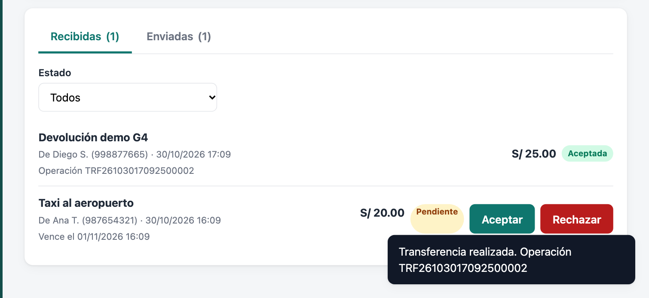
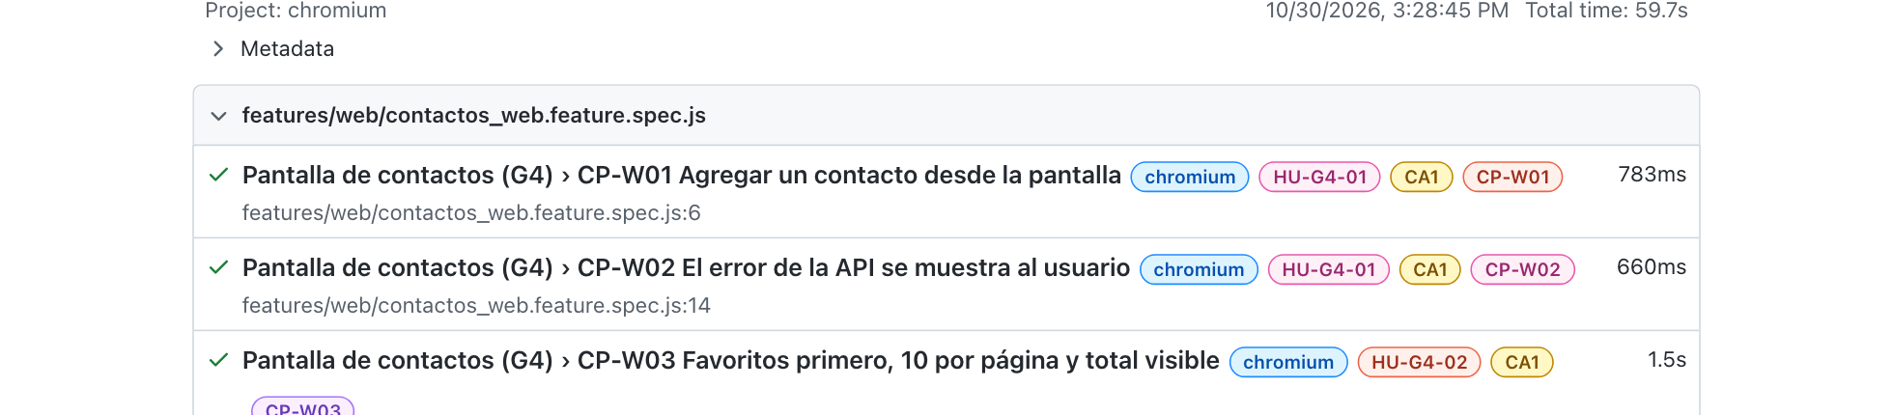
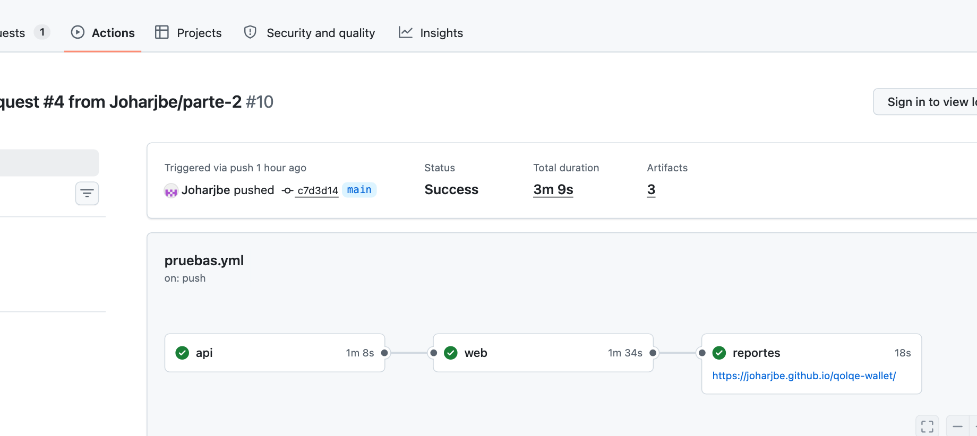
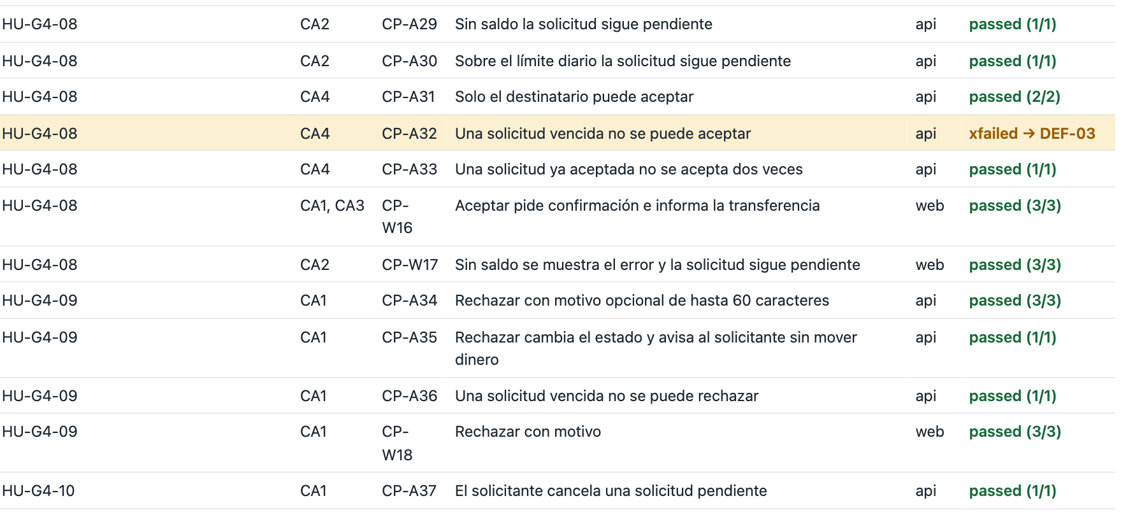
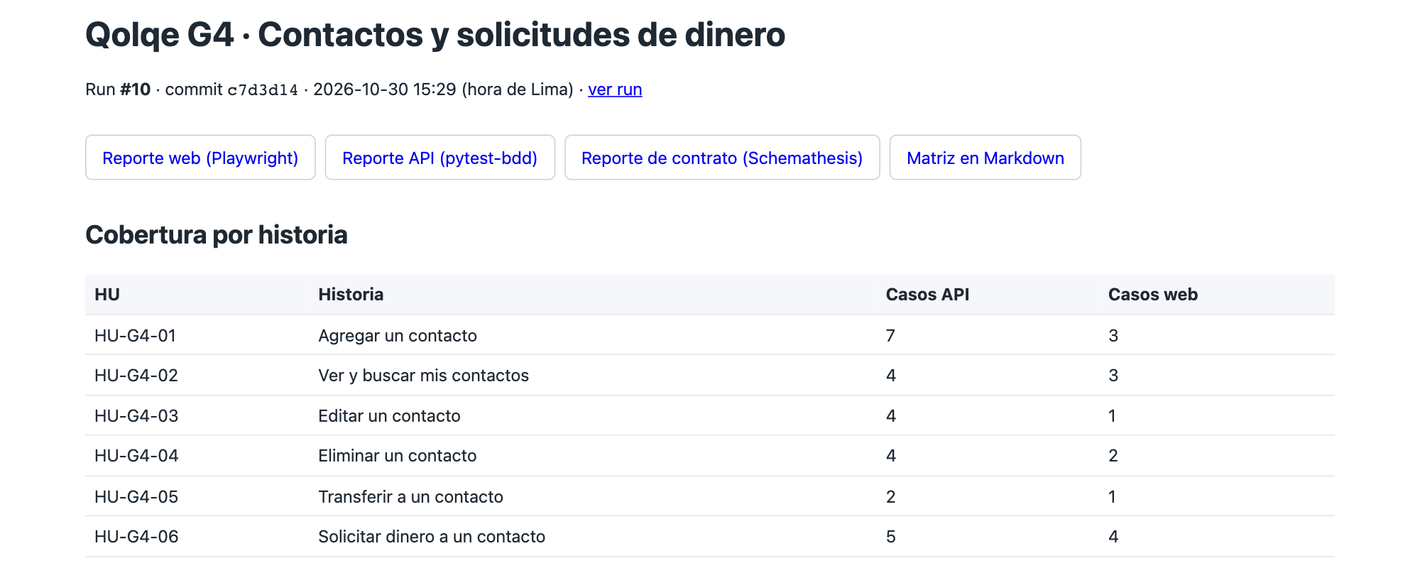
Lo que evalúa la rúbrica y dónde verlo
Entrega 2 · 30 %
5
Todos los criterios definidos como web, automatizados
19 escenarios · 18 de 18 criterios · 10 historias
Diap. 4 a 6
2
Patrón mantenible, sin esperas fijas; pasa 3 veces seguidas
Page Object · 0 esperas fijas · 57 de 57, 0 flaky
Diap. 7 y 8
5
Pipeline en cada push o PR: API + web en verde, con reportes publicados
Run #10 en verde · 64 + 4 xfail · 728 de contrato · Pages
Diap. 9 a 14
4
Trazabilidad HU → casos → ejecución con los resultados del pipeline
61 casos en la matriz · generada en cada run · 4 xfail → defecto
Diap. 15
4
Exposición con demo en vivo
Run real, reporte abierto, matriz y automatización
Diap. 19
Total: 20 puntos · Fuente: Semana 12, Automatización y CI/CD, diapositiva de cierre
Notes:
Esta es su rúbrica de la Parte 2, con sus mismas palabras. A la derecha está lo que obtuve y en qué diapositiva está la evidencia. La etiqueta verde de arriba a la derecha indica qué criterio cubre cada diapositiva.

Slide 3
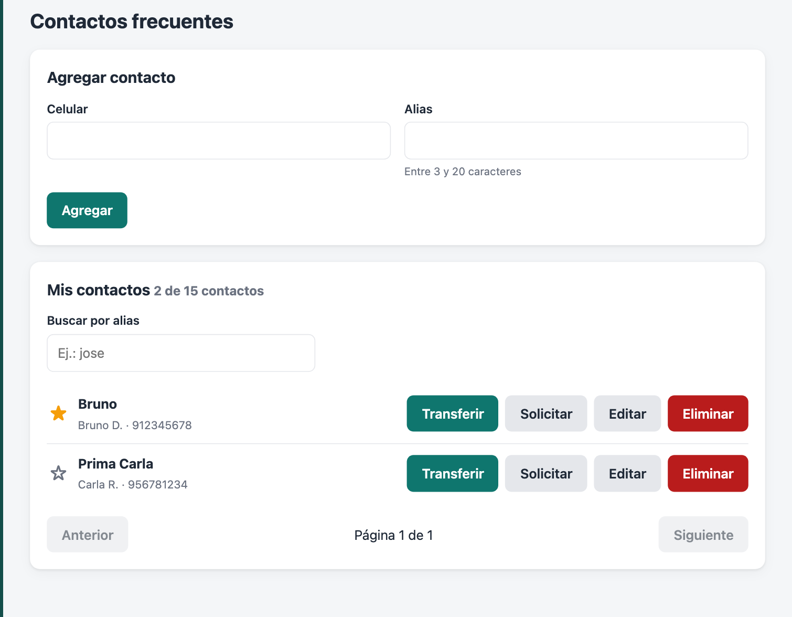
Alcance: G4 en dos pantallas y 10 historias
Contexto
Un criterio se define como web si…
Lo que afirma solo se ve en pantalla: lista, orden, pestañas, avisos, botones
Es un paso de un recorrido crítico que pasa por dinero
La interfaz debe comunicar al usuario un error de la API
Límites, formatos y permisos quedan en API: docs/alcance-y-casos.md
Notes:
Elegí el módulo G4: contactos y solicitudes de dinero. Apliqué la regla de la clase 11: cada regla se prueba en el nivel más bajo donde se pueda detectar. Un criterio es web solo si lo que afirma se ve en pantalla, si es un recorrido crítico con dinero o si la interfaz debe comunicar un error. Por eso la API tiene más casos que la web.

Slide 4
18 de 18 criterios web, automatizados
Criterio 1 · 5 pts
Historia de usuario | Prioridad | CA1 | CA2 | CA3 | CA4 | Run #10
HU-G4-01 Agregar un contacto | Alta | W01, W02, W10 |  |  |  | 3 casos · 3/3
HU-G4-02 Ver y buscar contactos | Media | W03 | W04 | W05 |  | 3 casos · 3/3
HU-G4-03 Editar un contacto | Media | W06 |  |  |  | 1 caso · 3/3
HU-G4-04 Eliminar un contacto | Baja | W07 | W08 |  |  | 2 casos · 3/3
HU-G4-05 Transferir a un contacto | Alta | W09 |  |  |  | 1 caso · 3/3
HU-G4-06 Solicitar dinero | Alta | W10, W11, W12 | W13 |  |  | 4 casos · 3/3
HU-G4-07 Ver mis solicitudes | Media | W10, W14 | W15 |  |  | 3 casos · 3/3
HU-G4-08 Aceptar una solicitud | Alta | W10, W16 | W17 | W10, W16 | W15 | 4 casos · 3/3
HU-G4-09 Rechazar una solicitud | Media | W18 |  |  |  | 1 caso · 3/3
HU-G4-10 Cancelar una solicitud | Media | W19 |  |  |  | 1 caso · 3/3
W = CP-W. Cada escenario lleva sus etiquetas @HU, @CA y @CP en features/web/. Un caso puede cubrir varias historias; 3/3 = pasa las tres repeticiones.
Notes:
Este es el mapa del primer criterio de la rúbrica. Cada fila es una historia y cada columna un criterio de aceptación. Cada celda verde dice qué escenario lo automatiza. No queda ninguna celda definida como web sin escenario, y los 19 pasan 3 de 3 en el run 10.

Slide 5
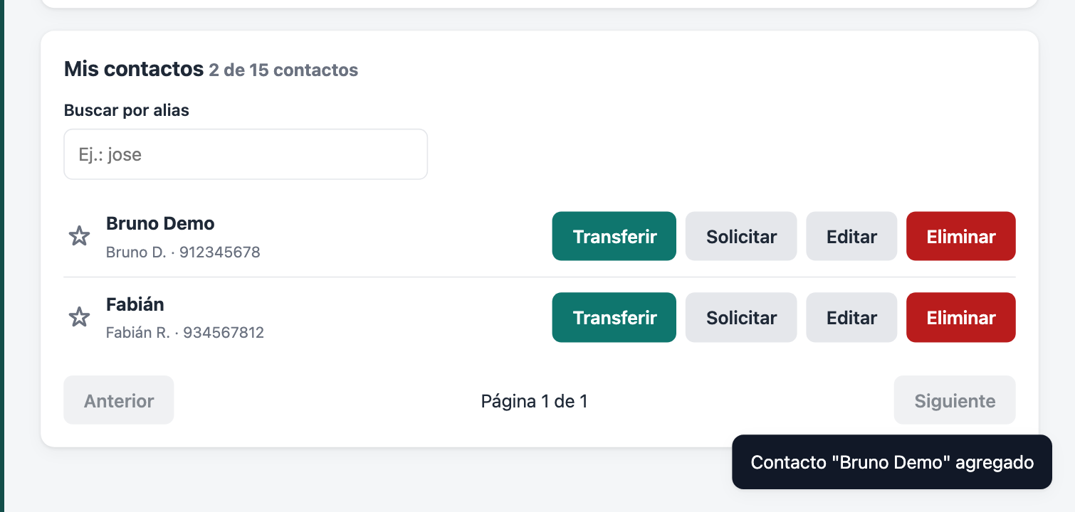
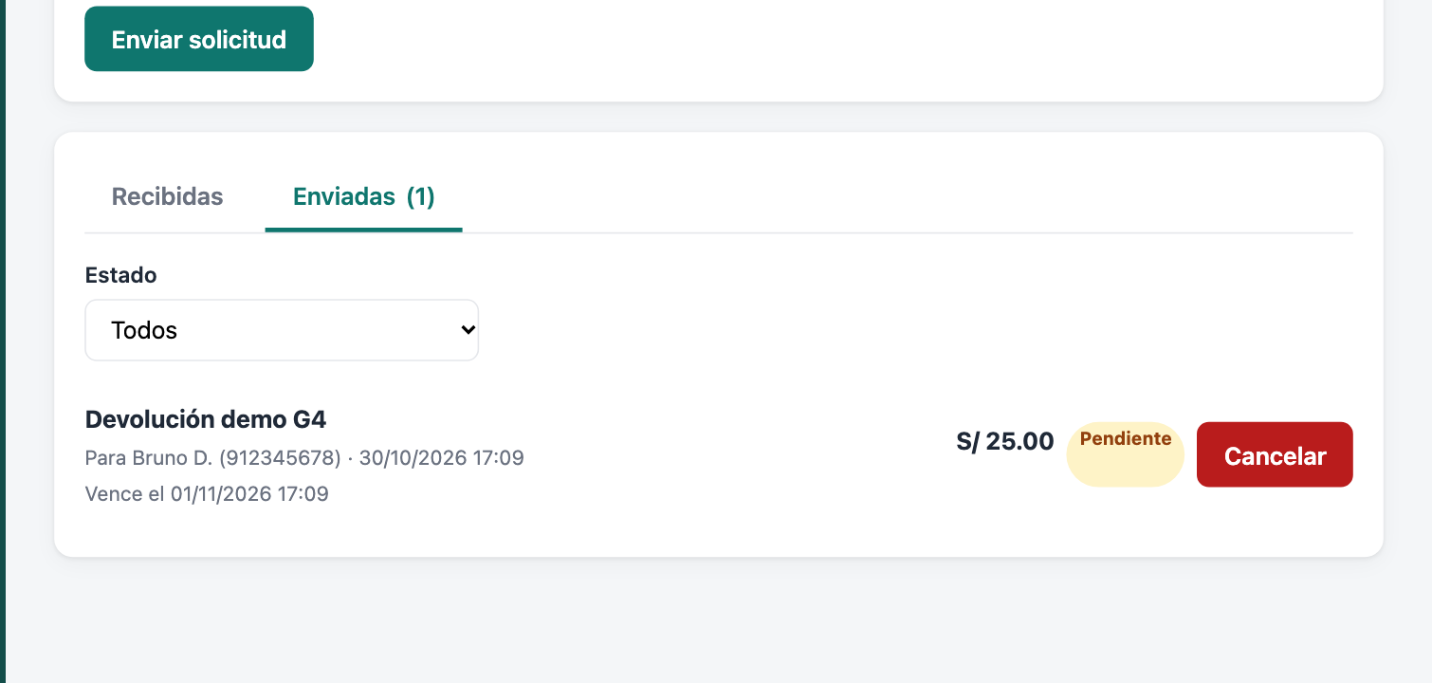
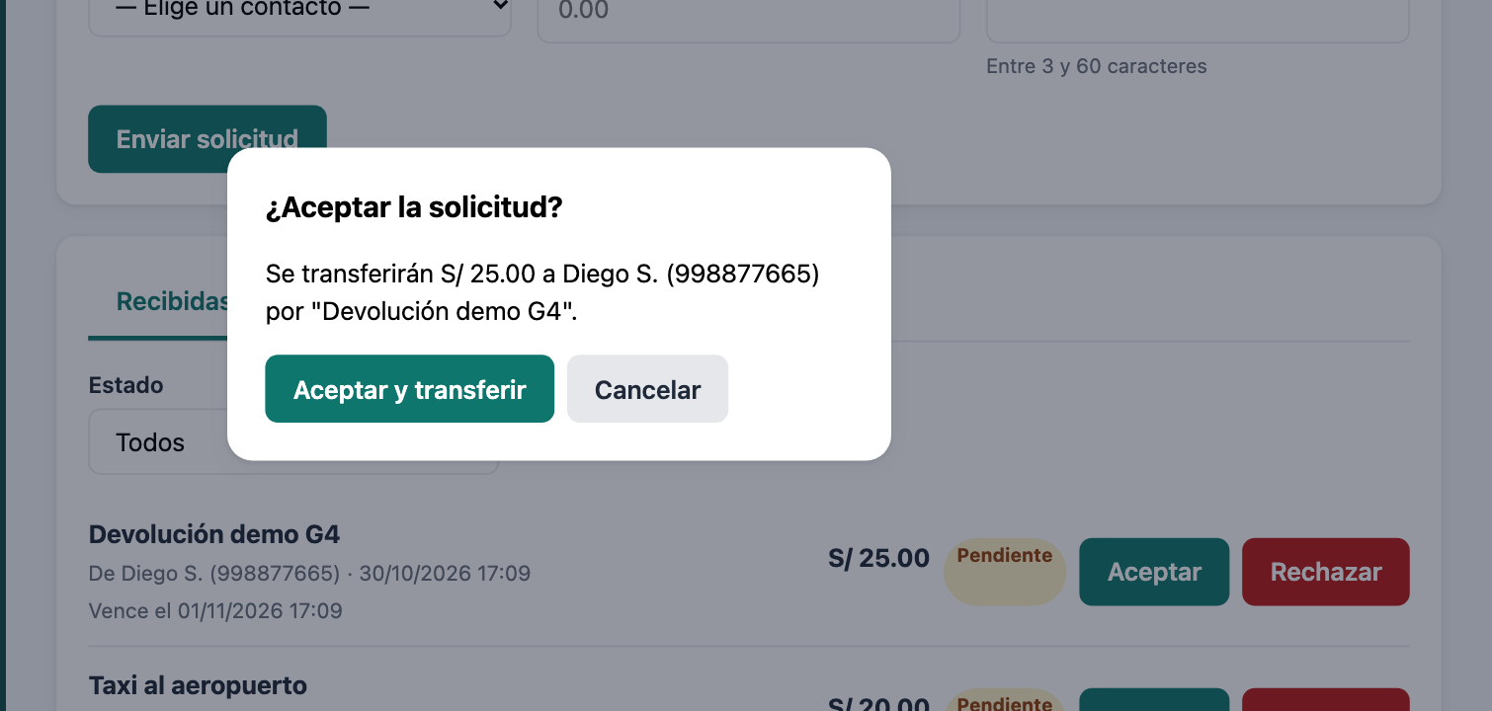
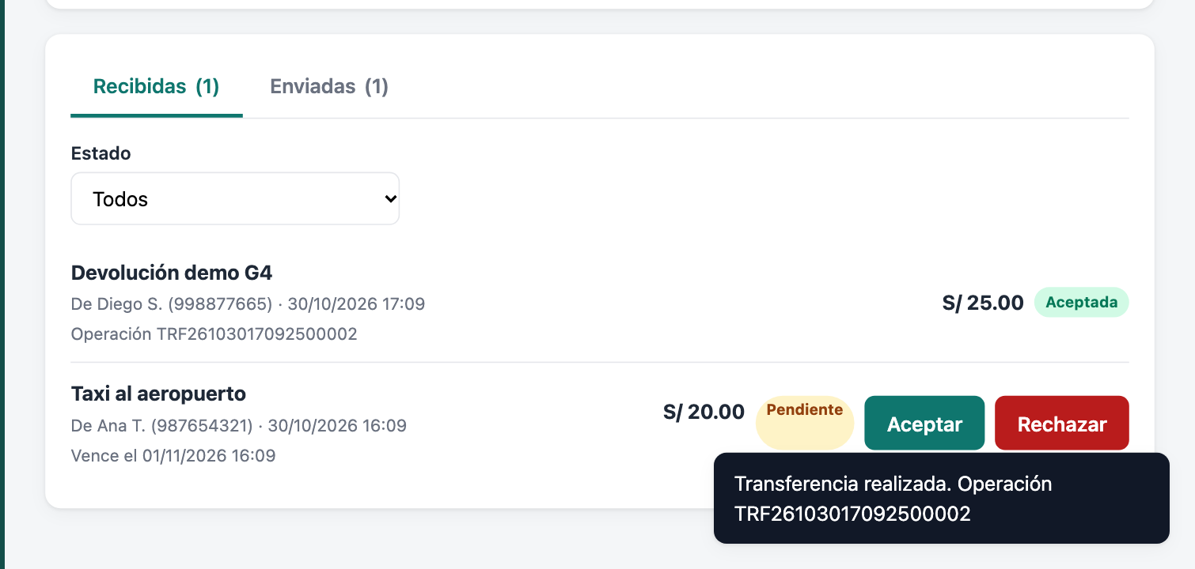
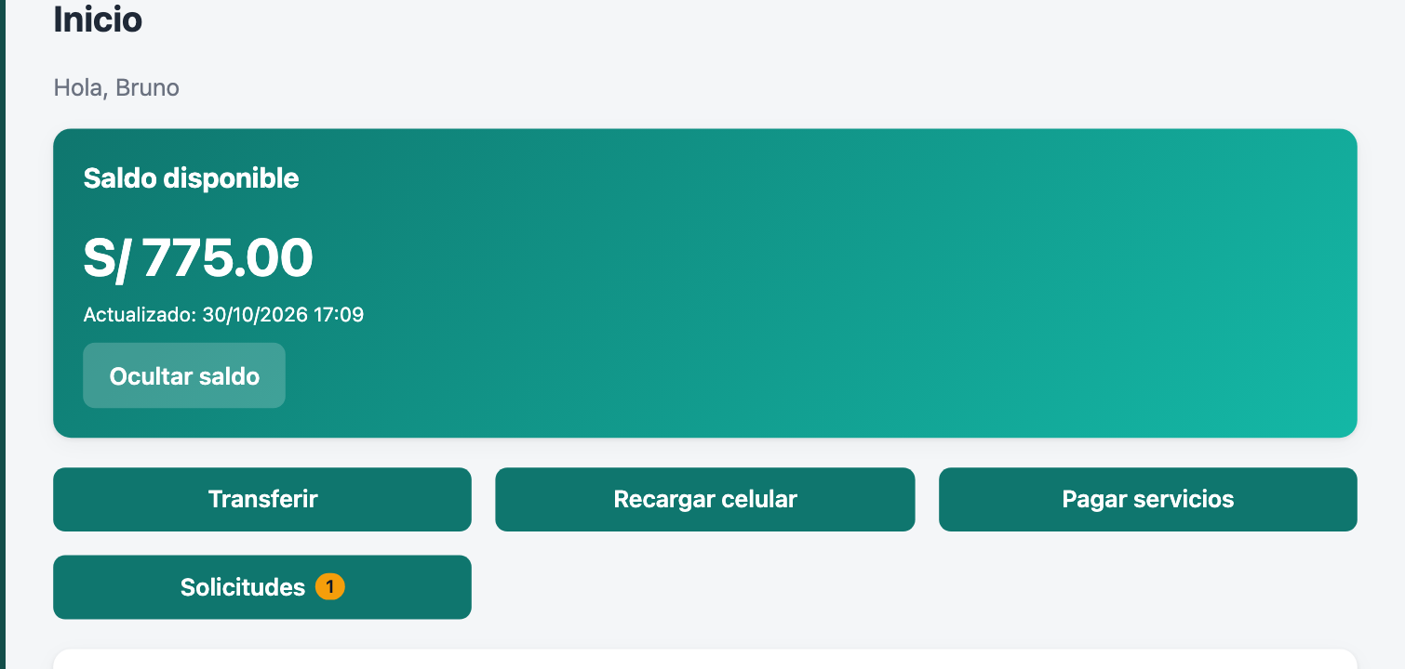
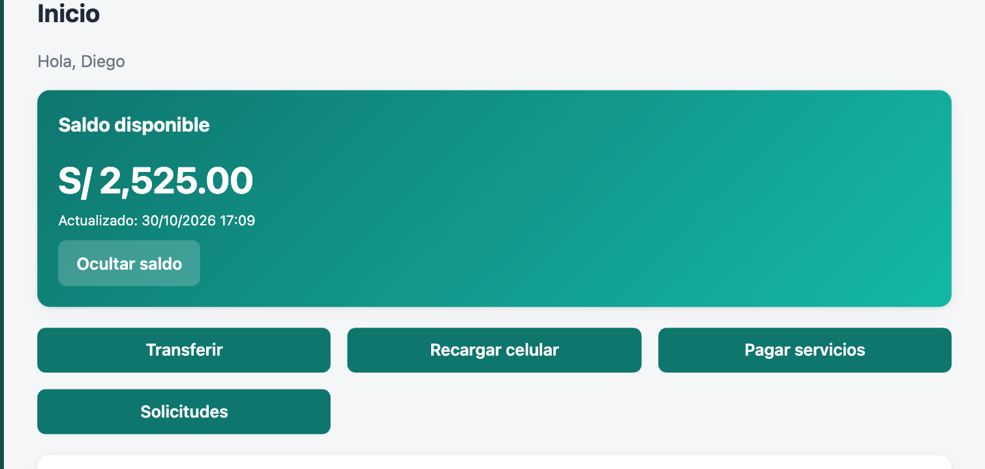
CP-W10: el recorrido crítico, con datos reales
Criterio 1 · 5 pts
1
Diego agrega a «Bruno Demo»
2
Solicita S/ 25.00: queda Pendiente, vence en 48 h
3
Bruno acepta: se pide confirmación
4
Aceptada, con su código de operación
5
Saldo de Bruno: 800 → S/ 775.00
6
Saldo de Diego: 2,500 → S/ 2,525.00
Capturas de Qolqe en ejecución con los pasos de CP-W10: features/web/solicitudes_web.feature. Etiquetas: @HU-G4-01, 06, 07 y 08.
Notes:
Este es el escenario más importante, porque pasa por dinero y por dos usuarios. Diego agrega a Bruno y le pide 25 soles. La solicitud queda pendiente. Bruno entra, confirma y queda aceptada con código de operación. El saldo de Bruno baja de 800 a 775 y el de Diego sube de 2,500 a 2,525. Son capturas de Qolqe corriendo con estos mismos pasos, y en la demo lo verá en vivo.

Slide 6
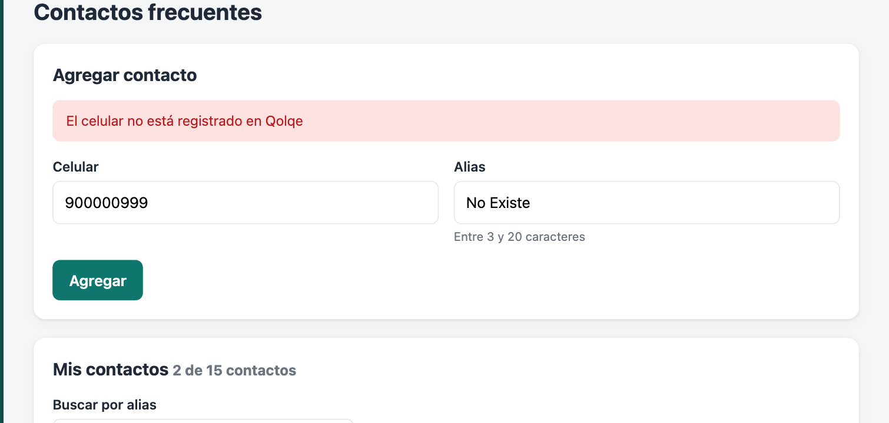
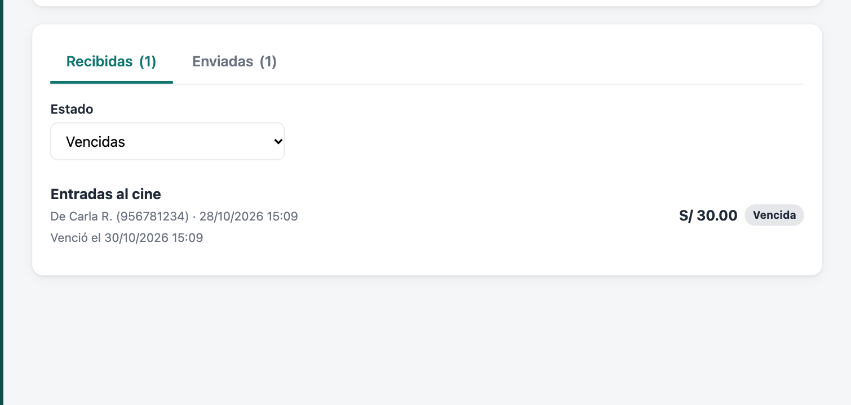
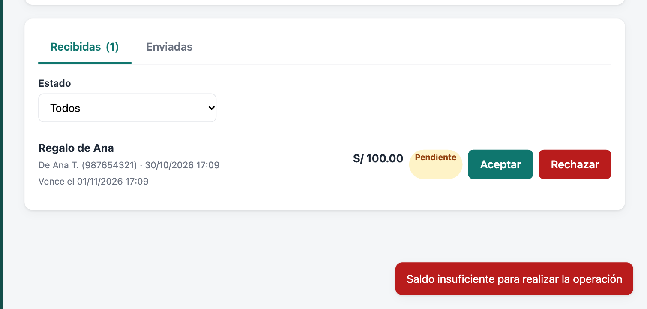
Lo que solo se comprueba en la pantalla
Criterio 1 · 5 pts
Un error de la API se muestra
Vencida y sin botones
Sin saldo: avisa y sigue pendiente
CP-W02 · HU-G4-01 CA1
CP-W15 · HU-G4-07 CA2, HU-G4-08 CA4
CP-W17 · HU-G4-08 CA2
Cuando agrega el contacto "900000999"
con alias "No Existe"
Entonces ve el error de contactos
"no está registrado"
Y filtra por el estado "Vencidas"
Entonces la primera solicitud está
"Vencida" y no ofrece aceptar
ni rechazar
Cuando acepta la solicitud
"Regalo de Ana"
Entonces ve el aviso
"Saldo insuficiente"
Y la solicitud está "Pendiente"
Por qué es web: La interfaz debe comunicar un error de la API
Por qué es web: Lo que afirma solo se ve en pantalla: los botones disponibles
Por qué es web: Recorrido con dinero y un error que el usuario debe ver
Notes:
Estos tres escenarios justifican el nivel web. El primero comprueba que un error de la API llega al usuario. El segundo, que una solicitud vencida no ofrece botones: la API tiene un defecto aquí, y luego lo muestro. El tercero, que sin saldo se avisa y la solicitud sigue pendiente.

Slide 7
Page Object, sin esperas fijas, 3 veces
Criterio 2 · 2 pts
features/web/solicitudes_web.feature: dice qué hace el usuario
@HU-G4-08 @CA2 @CP-W17
Escenario: CP-W17 Sin saldo se muestra el error y la
solicitud sigue pendiente
Dado que "Ana" le solicitó "100.00" a "Carla"
Y que "Carla" ingresó a Qolqe
Cuando acepta la solicitud "Regalo de Ana"
Entonces ve el aviso "Saldo insuficiente"
Reporte publicado en Pages, run #10
0
57/57
tests/e2e/pages/SolicitudesPage.ts: el único que conoce los localizadores
async aceptar(motivo: string) {
await this.fila(motivo)
.getByTestId('boton-aceptar-solicitud').click();
await expect(
this.page.getByTestId('confirmar-mensaje')
).toContainText(motivo);
await this.page
.getByTestId('boton-confirmar-accion').click();
}
esperas fijas: búsqueda de waitForTimeout y sleep en tests/
npx playwright test --repeat-each=3
5
1
Page Objects: Login, Comun, Contactos, Solicitudes, Transferir
reinicio de datos y reloj por escenario, vía API de soporte
Notes:
El patrón es Page Object. El escenario en Gherkin dice qué hace el usuario y el Page Object es el único lugar que conoce los localizadores: si cambia la pantalla, se cambia un archivo. En toda la carpeta de pruebas no hay ninguna espera fija: las aserciones de Playwright reintentan hasta que se cumple la condición. Y el reporte publicado lo demuestra: 57 de 57, cero flaky.

Slide 8
Por qué Playwright y no Robot o Selenium
Criterio 2 · 2 pts
Lo que pide la entrega | Playwright + playwright-bdd | Selenium | Robot Framework Browser
Sin esperas fijas | Espera automática en acciones y aserciones | Esperas explícitas escritas a mano | Espera automática
Pasar 3 veces seguidas | --repeat-each=3 | Hay que armar el ciclo | Hay que armar el ciclo
Fallo esperado con defecto | test.fail, etiqueta @fail | Según el framework de pruebas | --skiponfailure: queda como skip
Detectar pruebas frágiles | failOnFlakyTests | Hay que armarlo | Hay que armarlo
Reporte para personas y CI | HTML con pasos y trazas, JUnit | Requiere librerías aparte | HTML y xUnit
Escenarios en Gherkin | playwright-bdd, visto en la clase 11 | Con Behave o Cucumber | Estilo propio Given/When/Then
Notes:
En el laboratorio me tocó Robot Framework, pero para el proyecto se podía elegir. Elegí Playwright con playwright-bdd porque lo que pide la entrega ya viene incluido: espera automática, repetir la suite, detectar pruebas frágiles y reportes para personas y para herramientas. El laboratorio de Robot sigue en labs/s11-robot.

Slide 9
El pipeline del run #10, etapa por etapa
Criterio 3 · 5 pts
WORKFLOW · .github/workflows/pruebas.yml · RUNNER ubuntu-24.04 · total 3 min 9 s
EVENTO
push, pull_request
JOB api
1 min 8 s
pytest-bdd: 64 + 4 xfail
Schemathesis: 728 casos
JOB web
1 min 34 s
needs: api
Playwright ×3: 57/57
JOB reportes
18 s
needs: [api, web]
solo en main: matriz
Pages
publicado
api/, web/,
contrato/
Extracto del YAML real
Lo rápido primero
on:
push:
branches: [main]
pull_request:
branches: [main]
jobs:
api:
runs-on: ubuntu-24.04
web:
needs: api
# npx playwright test --repeat-each=3
reportes:
needs: [api, web]
Si falla api, web queda skipped y no se gasta en lo caro
Cada etapa deja evidencia
Cada job publica su artefacto y su resumen, incluso si falla
Máquina limpia
npm ci, versiones fijas en constraints.txt, base de datos aislada
Lo no funcional queda fuera
El rendimiento va en la Parte 3
Notes:
Es el mismo esquema de la clase 12, ahora con los datos reales del run 10. El evento es push o pull request. El job api corre primero porque es lo más barato: fail fast. Con needs, web espera a api y repite la suite 3 veces. Reportes espera a los dos y publica, solo en main. Un solo workflow porque la suite es pequeña, la simplificación que la clase acepta para este proyecto. En total: 3 minutos 9 segundos.

Slide 10
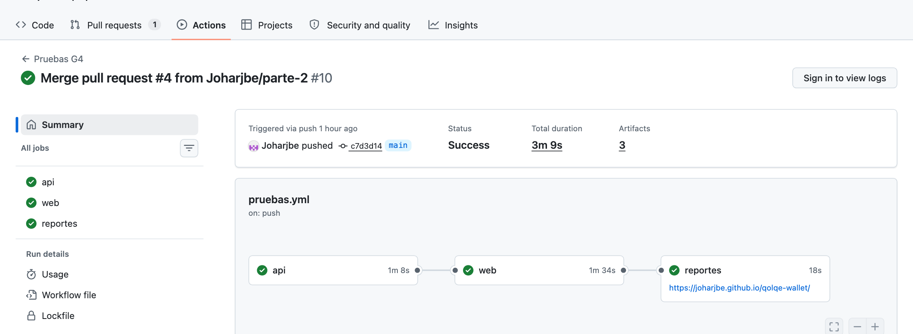
Un run real: #10 en verde
Criterio 3 · 5 pts
Resumen del job ($GITHUB_STEP_SUMMARY)
Suite | Total | Pasan | xfail | Fallan
API | 68 | 64 | 4 | 0
Contrato | 10 | 10 | 0 | 0
Web ×3 | 57 | 57 | 0 | 0
Commit c7d3d14 · push a main · 30/10/2026, 15:29 de Lima · 3 artefactos. Contrato: 10 casos JUnit, que resumen los 728 generados.
Historia real del pipeline: los 10 runs
#1
#2
#3
#4
#5
#6
#7
#8
#9
#10
#1 · 6 fallos intermitentes
#2 · falla el contrato
#8 · rojo a propósito
Reveló DEF-07; web quedó skipped
Schemathesis reveló DEF-08 (favorito: 0)
PR #3: demo del quality gate
Notes:
Este es un run real, disparado solo al entrar el cambio a main. Tres jobs en verde en poco más de 3 minutos. A la derecha está lo que escribe el resumen del job, con conteos que salen del JUnit XML. Abajo está toda la historia: 10 runs. Los rojos también son evidencia: el 1 y el 2 encontraron defectos reales, y el 8 es el PR que rompe una prueba a propósito.

Slide 11
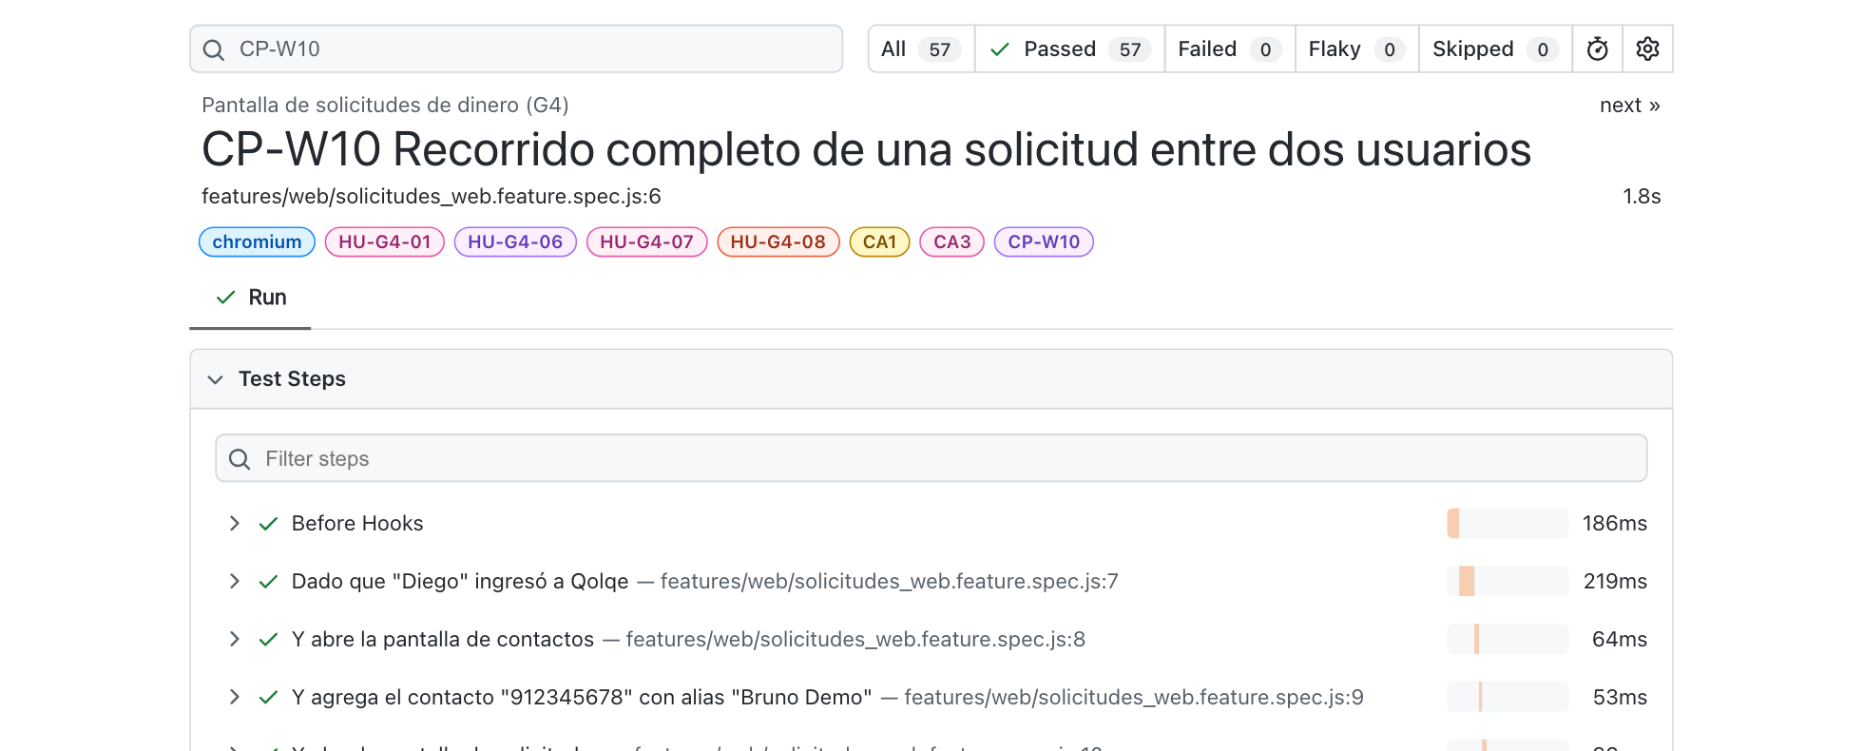
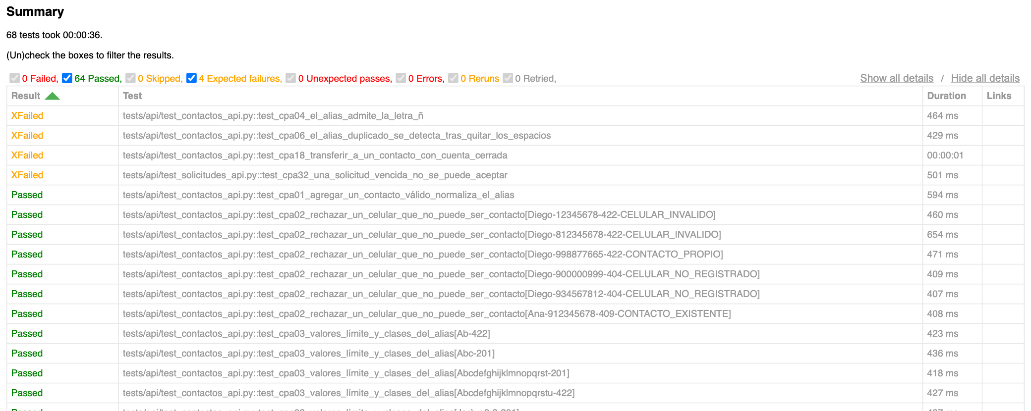
Cada run deja evidencia publicada
Criterio 3 · 5 pts
Portada en GitHub Pages: enlaces y matriz
HTML para personas: Playwright, CP-W10 paso a paso
<testsuite name="pytest" errors="0" failures="0"
skipped="4" tests="68" time="35.963">
<testcase
classname="tests.api.test_solicitudes_api"
name="test_cpa32_una_solicitud_vencida_no_
se_puede_aceptar">
<skipped type="pytest.xfail"
message="DEF-03 reportado en docs/defectos.md"/>
HTML para personas: pytest-html, 64 pasan y 4 xfail
JUnit XML para herramientas: alimenta resumen y matriz
Notes:
Como dijo en clase, un pipeline que solo dice verde o rojo no basta. Están los tres tipos de reporte que pidió: JUnit XML para herramientas, HTML para personas y el resumen del job. Todo está publicado en GitHub Pages, sin descargar nada: joharjbe.github.io/qolqe-wallet.

Slide 12
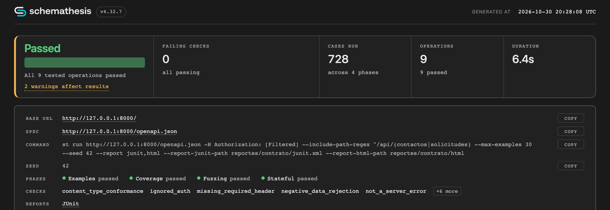
Schemathesis también va en el pipeline
Criterio 3 · 5 pts
Verificación desactivada | Motivo en schemathesis.toml
positive_data_acceptance | DEF-05: reglas que el contrato no declara
allow_header_conformance | DEF-06: cabecera Allow incompleta
negative_data_rejection en PUT /api/contactos/{id} | DEF-08: favorito acepta 0 y 1. Lo halló el run #2
ensure_resource_availability | Falso positivo: HU-G4-08 CA4 exige ese 404
728
9
0
casos generados, 728 pasan
operaciones de G4 probadas
respuestas 500 ni fallos
Limitación que queda a la vista
El reporte avisa que 4 operaciones rechazan casi todo lo generado: el contrato no declara sus reglas (DEF-05). Por eso las reglas de negocio se prueban con pytest-bdd.
Las demás siguen activas, incluidas las de error 500 y esquema de respuesta.
Notes:
La clase pidió que Schemathesis también vaya en el pipeline, y va en el job api. En el run 10 generó 728 casos sobre 9 operaciones, sin fallos. Cada verificación desactivada está en schemathesis.toml, con su defecto o su motivo. Y una limitación que reconozco: el reporte avisa que varias operaciones rechazan casi todo lo generado, porque el contrato no declara sus reglas. Eso es DEF-05. Las reglas de negocio se prueban en pytest-bdd.

Slide 13
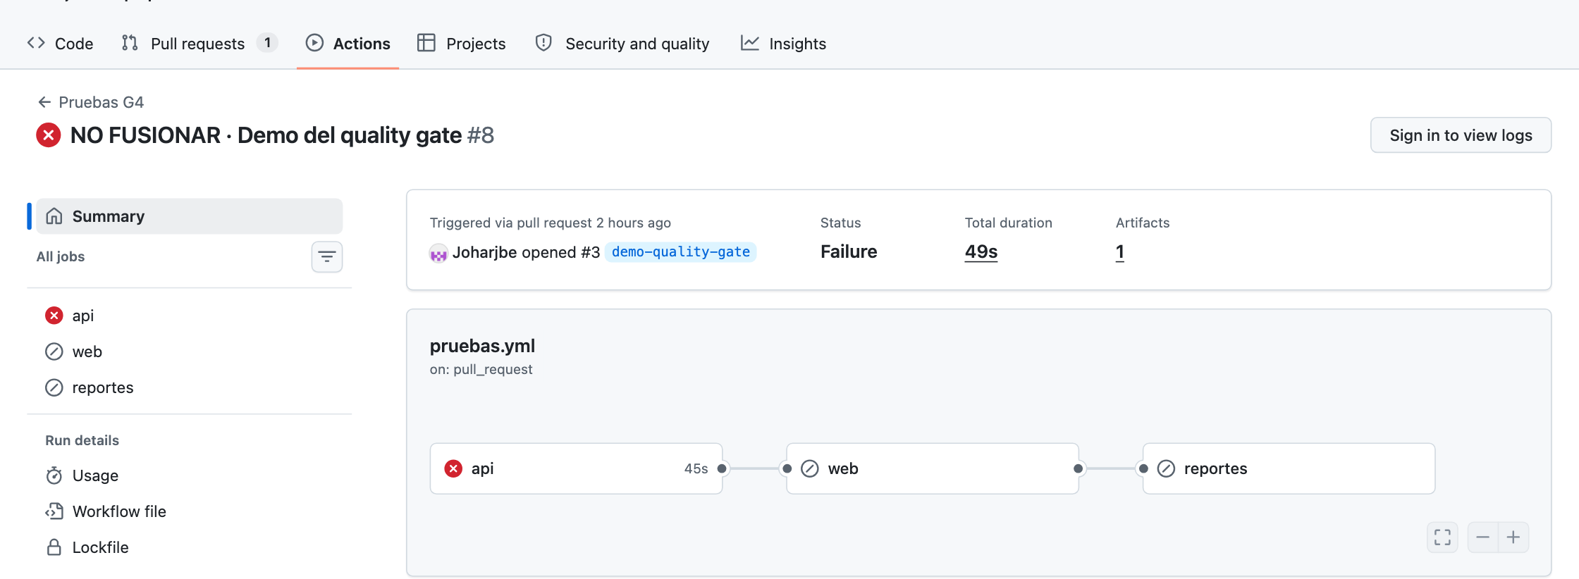
Quality gate: el PR #3 no entra a main
Criterio 3 · 5 pts
# Log real del job api
E AssertionError:
assert '775.00' == '770.00'
1 failed, 63 passed, 4 xfailed
# GitHub API, PR #3 y rama main
mergeStateStatus: BLOCKED
required checks: [api, web]
enforce_admins: true
Condición de la clase | Cómo se automatiza | Qué pasó de verdad
Todas las pruebas pasan | El step termina con error | PR #3: api con 1 fallo, exit 1
Fallos conocidos reportados | xfail estricto con @DEF-xx | Run #10: 4 xfail → DEF-01 a DEF-04
Sin pruebas frágiles | failOnFlakyTests | Run #10: 0 flaky en 57
El PR no se fusiona si falla | Protección de rama con api y web | PR #3: BLOCKED, sigue abierto
Notes:
El quality gate es la versión automática de los criterios de salida del ISTQB. Este PR cambia a propósito el saldo esperado en CP-A28: la API espera 770 y obtiene 775. El job api falla, web queda skipped y, como api y web son checks obligatorios, GitHub bloquea la fusión, incluso para mí como administrador. Skipped no es verde.

Slide 14
El ejercicio 2 de la clase, con runs reales
Criterio 3 · 5 pts
# | Caso de la clase | Mi pipeline, en un run real | ¿Pasa? | Por qué
A | xfailed reportados, el resto passed | Run #10. API: 64 passed, 4 xfailed (DEF-01 a 04). Web: 57 passed | Sí | Fallos esperados con defecto reportado
B | 1 failed: «en mi máquina pasa» | Run #1. API: 6 failed, 58 passed, 4 xfailed. En local, todo verde | No | El pipeline es la referencia. Era un defecto real: DEF-07
C | 1 flaky: falló y pasó en el reintento | No ocurrió: 0 flaky en 57. failOnFlakyTests está activo en CI | Lo bloquea | Un flaky pondría el pipeline en rojo para investigarlo
D | API: 1 failed. Web: skipped | Run #8, PR #3. API: 1 failed, 63 passed, 4 xfailed. Web: skipped | No | Skipped no es verde: la web no se probó
Quality gate del proyecto
Todas las pruebas pasan, salvo los defectos reportados en docs/defectos.md; sin flaky por investigar; reportes publicados.
Notes:
Tomé los cuatro casos del ejercicio 2 de la clase y los busqué en mi pipeline. El caso A es mi run 10: los 4 xfail tienen defecto reportado, así que pasa. El caso B me pasó de verdad en el run 1: en mi máquina todo pasaba, pero la referencia es el pipeline. El caso C no ocurrió, pero failOnFlakyTests lo bloquearía. Y el caso D es el PR 3. Verde no significa sin problemas.

Slide 15
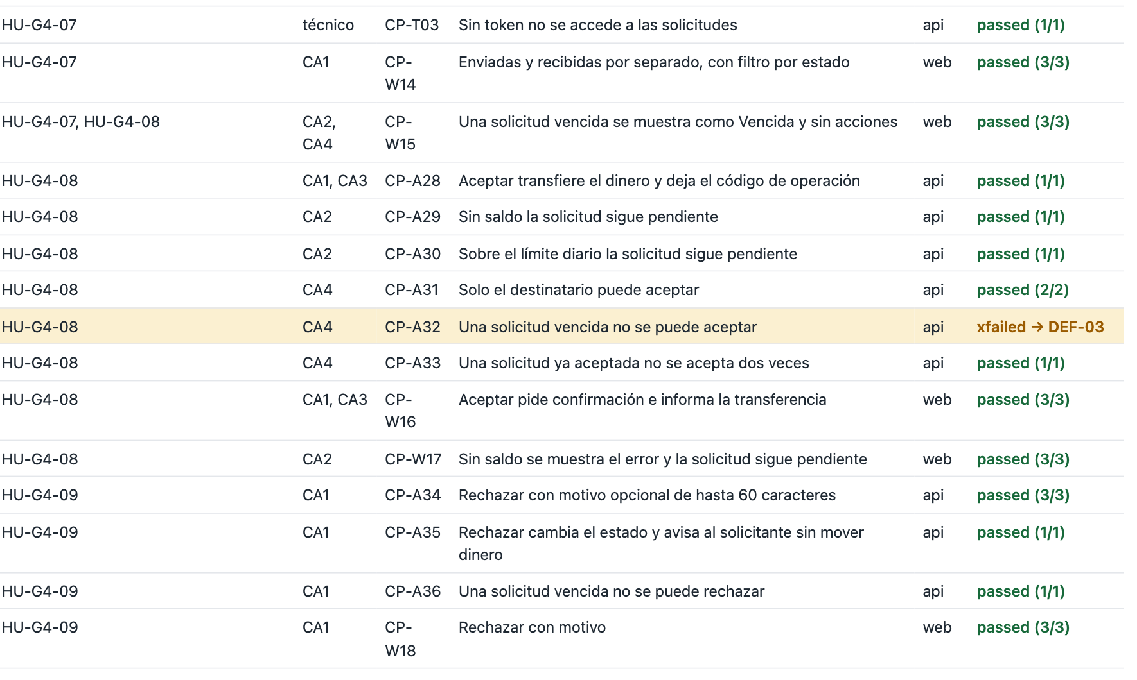
Trazabilidad: de la historia al run
Criterio 4 · 4 pts
HU-G4-08 CA4
requisito
@CP-A32 @DEF-03
etiquetas en el .feature
xfailed
JUnit XML del run #10
xfailed → DEF-03
fila en la matriz
Generada, no escrita a mano
10 de 10 historias con casos
.github/scripts/trazabilidad.py
En Pages y en docs/trazabilidad.md
Notes:
La trazabilidad une requisito, caso, resultado y defecto, como pide el ISTQB en 1.4.4. Sigamos una fila real: la historia HU-G4-08, la etiqueta en el escenario, el JUnit XML del pipeline y la matriz. Un script cruza las etiquetas con el JUnit, así que el ciclo de ejecución lo produce el pipeline: cada run tiene fecha, commit y evidencia. La fila resaltada es un fallo esperado, enlazado a su defecto.

Slide 16
El pipeline encontró lo que mi máquina no veía
DEF-07 · Alta
Local
Todo en verde
Run #1
6 fallos intermitentes
Reproducido
2 de 300 ciclos
Causa
FastAPI ≥ 0.118: commit tras responder
Mitigado
FastAPI 0.117.1: 0 de 1,500
Log real del run #1 (rutas recortadas)
qolqe/bd.py, sin modificar: desde 0.118, commit() corre tras responder
FAILED test_cpa17_transferir_eligiendo_un_contacto
KeyError: 'saldo'
FAILED test_cpa21_valores_límite_del_monto[-1-422]
FAILED test_cpa28_aceptar_transfiere_el_dinero...
FAILED test_cpa29_sin_saldo_la_solicitud_sigue...
KeyError: 'contactos'
FAILED test_cpa33_una_solicitud_ya_aceptada...
FAILED test_cpa38_solo_el_solicitante_puede...
= 6 failed, 58 passed, 4 xfailed in 32.61s =
def obtener_bd() -> Iterator[sqlite3.Connection]:
"""Dependencia de FastAPI: una conexión
por solicitud, con commit al final."""
conexion = conectar()
try:
yield conexion
conexion.commit()
except Exception:
conexion.rollback()
raise
finally:
conexion.close()
Lo que aprendí
«El pipeline es la referencia, no la máquina de nadie» (Semana 12, ejercicio 2). constraints.txt fija la versión.
Notes:
El hallazgo más valioso. En mi máquina todo pasaba y el primer run dio 6 fallos intermitentes. Podían parecer pruebas frágiles, pero investigué. Desde FastAPI 0.118, la respuesta sale antes de que este commit se ejecute, y el cliente puede leer datos viejos. Lo reproduje en 2 de 300 ciclos. Fijé FastAPI 0.117.1, con 0 de 1,500, y lo reporté como DEF-07 sin tocar el código de Qolqe. Como dijo en clase: el pipeline es la referencia, no la máquina de nadie.

Slide 17
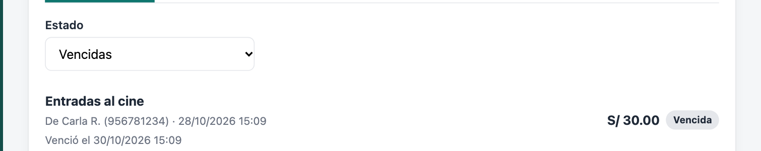
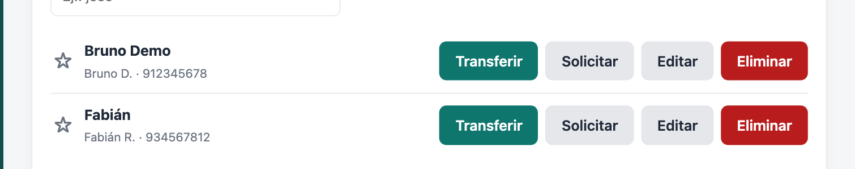
Dos defectos críticos mueven dinero
8 defectos abiertos
DEF-03
Aceptar una solicitud vencida transfiere
DEF-04
Se transfiere a una cuenta cerrada
POST /api/solicitudes/2/aceptar
HTTP 200
"estado": "ACEPTADA"
Esperado: 409 ESTADO_INVALIDO
CP-A32: xfailed
Saldo
S/ 1,500.00
↓
S/ 1,470.00
POST /api/transferencias
{"tipo": "QOLQE", "monto": "10",
"contacto_id": 5}
HTTP 201
Esperado: 422 DESTINO_INACTIVO
CP-A18: xfailed
Saldo
S/ 2,500.00
↓
S/ 2,490.00
Crítica
Alta
Media
Baja
DEF-03, DEF-04
DEF-07
DEF-01, DEF-02
DEF-05, DEF-06, DEF-08
Detalle, pasos y evidencia en docs/defectos.md. Reproducidos contra Qolqe con los datos semilla. qolqe/ no se modificó.
Notes:
Quedan 8 defectos abiertos, y dos son críticos porque mueven dinero. DEF-03: la pantalla oculta el botón de una solicitud vencida, por eso la web pasa, pero la API la acepta y Ana pierde 30 soles. Se detecta solo en API, y esa es la razón de probar en varios niveles. DEF-04: Diego transfiere a Fabián, cuya cuenta está cerrada: el dinero queda donde nadie lo puede usar. Los reproduje contra la aplicación y están en docs/defectos.md.

Slide 18
Los conceptos de la clase, aplicados
Semana 12
Concepto | Dónde se ve en este proyecto | Evidencia | Fuente
Integración continua | Cada push o PR construye y prueba. No publica la app | 10 runs | Fowler, 2024
DevOps | El pipeline se define y se mantiene en el repositorio | pruebas.yml | ISTQB 2.1.4
Shift left | Reglas y contrato en API antes que la web | Job api | ISTQB 2.1.5
Regresión | API y web corren solas en cada cambio: 68 + 19 pruebas | Run #10 | ISTQB 2.2.3
Fail fast | Si falla la API, no se gasta en la web | Runs #1, #2 y #8 | Fowler, 2013
Quality gate | Criterios de salida automatizados y protección de rama | PR #3 | ISTQB 5.1.3
Trazabilidad | HU → caso → resultado → defecto, en cada run | Matriz en Pages | ISTQB 1.4.4
Notes:
Para cerrar la teoría: esto es integración continua, no despliegue continuo, porque se integra y se prueba en cada cambio, pero no se publica Qolqe en producción. Lo publicado son los reportes. Cada concepto de la clase tiene aquí su evidencia real.

Slide 19
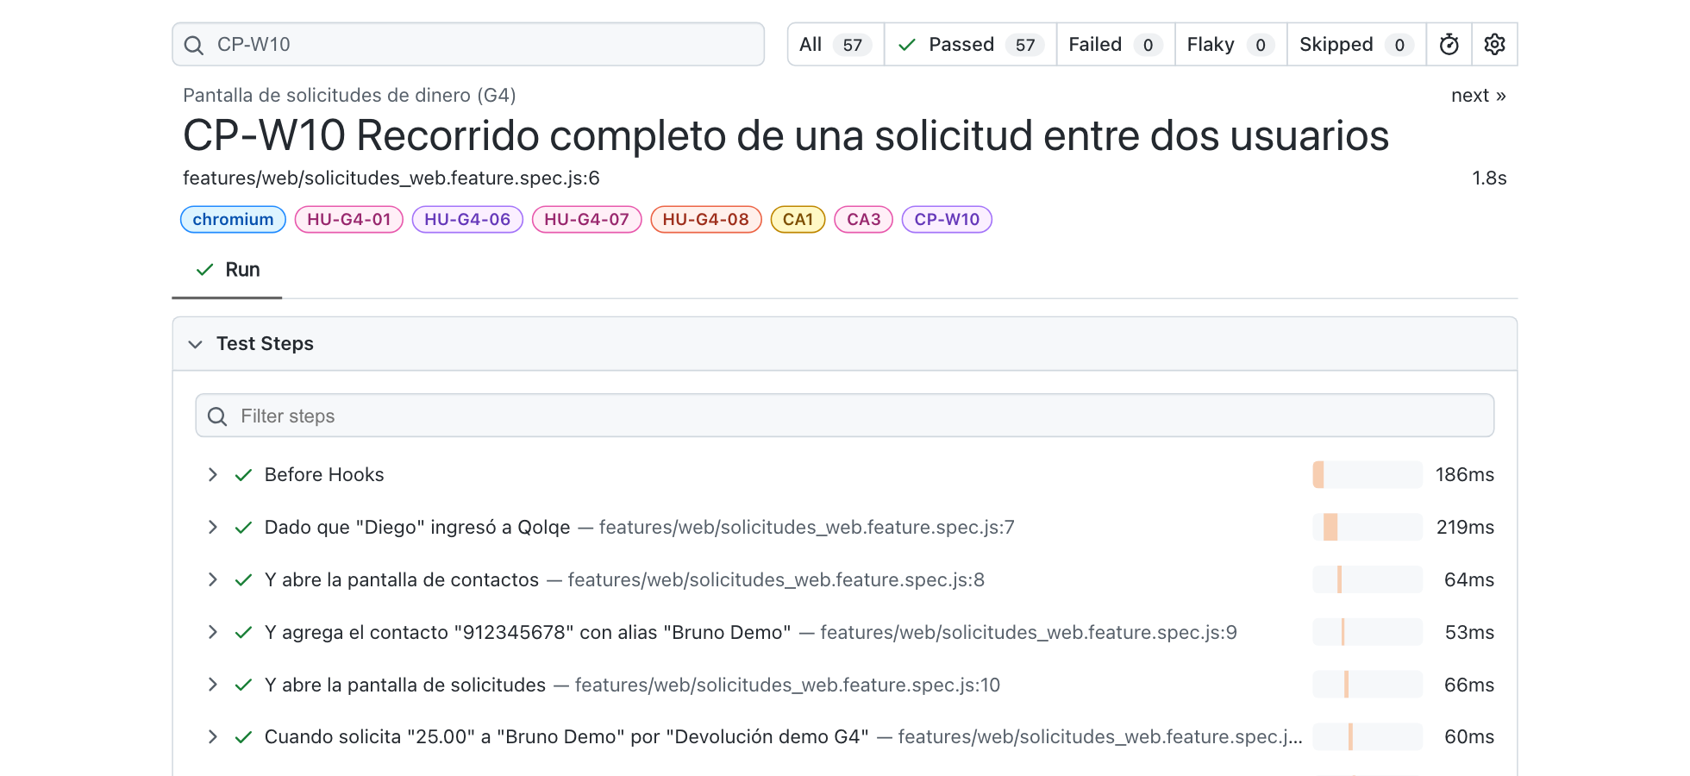
La demo muestra lo que pide la clase
Criterio 5 · 4 pts
1
Un run real del pipeline
GitHub Actions
2
El reporte abierto
Playwright en Pages
3
La matriz de trazabilidad
Portada en Pages
4
Automatización de sus pruebas
CP-W10, navegador visible
Además, en la demo
Verde no significa sin problemas
PR #3 bloqueado por el quality gate
La suite completa: 19 escenarios, 3 veces seguidas
El Page Object abierto en el editor
8 defectos abiertos: corregir primero DEF-03 y DEF-04
La prueba manual desde el usuario sigue siendo necesaria
El rendimiento queda para la Parte 3
# Lo que voy a ejecutar en vivo, en mi máquina
SLOWMO=700 npx playwright test --headed --grep "CP-W10"
npm run test:web:3x
Notes:
Ahora la demo. Muestro las cuatro cosas que pidió, en este orden: un run real, el reporte abierto, la matriz y la automatización corriendo. Además, el PR bloqueado. Antes de pasar, una limitación: verde no significa sin problemas. Quedan 8 defectos abiertos y la prueba manual desde la perspectiva del usuario sigue siendo necesaria.

